Slide 1


垃圾分类
第四小组：洪崇钦、许雪静、赖怡婷
演讲时间：2020-11-30

Slide 2


1
项目背景
2
代码分析
CONTENTS
3
代码运行
目录
4
UI界面
5
项目总结

Slide 3


1
项目背景
项目分工
为什么要进行垃圾分类？
智能垃圾分类
项目的主要内容

Slide 4

一
项目背景
1
项目分工
第四小组
序号 | 组员名字 | 工作
1 | 洪崇钦 | 阅读、运行代码，ppt制作、演讲
2 | 许雪静 | 阅读、注释代码，UI界面制作
3 | 赖怡婷 | 阅读、注释代码，ppt制作

Slide 5
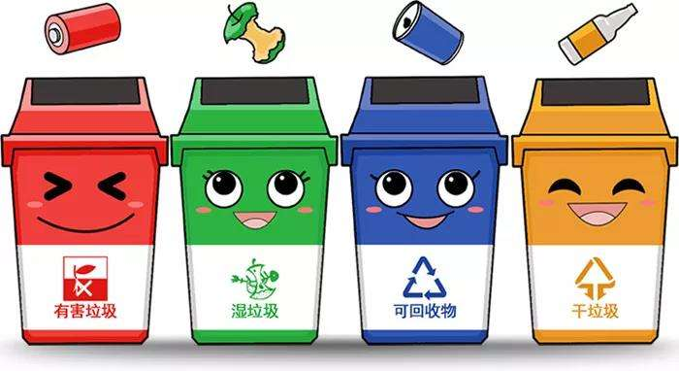
一
项目背景
2
为什么要进行垃圾分类？
减少占地：生活垃圾中有些物质不易降解，使土地受到 严重侵蚀。垃圾分类，去掉可以回收的、不易降解的物质，减少垃圾数量达60%以上。
减少污染：我国的垃圾处理多采用卫生填埋甚至简易填埋的方式，占用上万亩土地；并且虫蝇乱飞，污水四溢，臭气熏天，严重污染环境。
再生资源的利用：垃圾分类能有效节约原生资源，改善环境质量，带动绿色发展，引领绿色生活。
通过分类投放、分类收集，把有用物资，如纸张、塑料、橡胶、玻璃、瓶罐、金属以及废旧家用电器等从垃圾中分离出来单独投放，重新回收、利用、变废为宝。
请插入图片
（见教程）
绿色生活，从垃圾分类开始

Slide 6
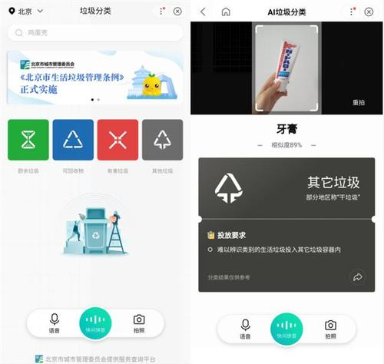
一
项目背景
请插入图片
（见教程）
3
智能垃圾分类
在实行垃圾分类前，大部分人对于垃圾的具体分法是模糊的，不知道什么垃圾属于哪一类。
本项目实现了对垃圾的智能分类，只需要输入物品名称或图片，即可对其进行分类，当然在往后可能只需要对物品进行扫描即可显示该垃圾类型。
智能分类，方便又环保

Slide 7
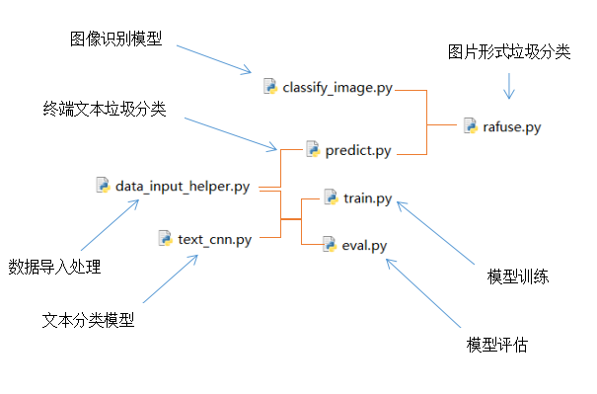
一
项目背景
4
项目的主要内容
请插入图片
（见教程）
主要分为以下几个部分：
1、数据预处理（data_input_helper.py）
2、建立文本分类模型（text_cnn.py）
3、模型训练与评估（train.py、eval.py）
4、终端文本垃圾分类测试（predict.py）：
在终端输入物品文本名称进行垃圾分类
5、图像识别模型（classify_image.py）：
识别图片中物品并以文本形式输出。
6、识别图片垃圾分类（rafuse.py）：
结合图像识别和文本垃圾分类。
项目代码的结构树形图

Slide 8
2
代码分析
text_cnn.py
data_input_helper.py
predict.py
classify_image.py
rafuse.py

Slide 9
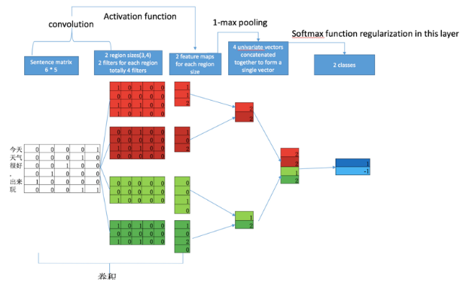
二
代码分析——卷积神经网络text_cnn.py
我们之前提起CNN时，通常会认为是属于CV领域，用于计算机视觉方向的工作，但是在2014年，Yoon Kim针对CNN的输入层做了一些变形，提出了文本分类模型textCNN。
与传统图像的CNN网络相比, textCNN 在网络结构上没有任何变化(甚至更加简单了)

Slide 10
二
代码分析——卷积神经网络text_cnn.py
嵌入层
卷积层
池化层
全连接层
输入一个定长的文本序列，经过一系列处理，最终输入层输入的是文本序列中各个词汇对应的分布式表示。
在Text-CNN模型中一般使用多个不同尺寸的卷积核
在Text-CNN模型的池化层中使用了Max-pool，即减少模型的参数，又保证了在不定长的卷基层的输出上获得一个定长的全连接层的输入
全连接层的作用就是分类器，相当于把卷积与池化层提取的特征输入到一个LR分类器中进行分类。

Slide 11
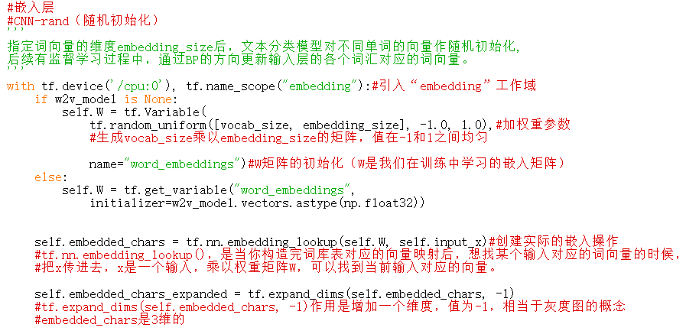
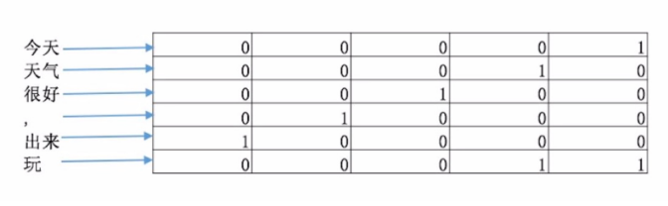
二
代码分析——卷积神经网络text_cnn.py（嵌入层）

Slide 12
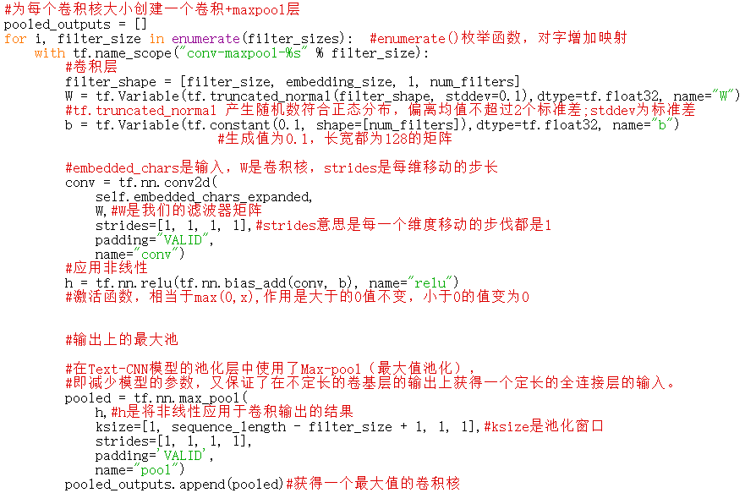
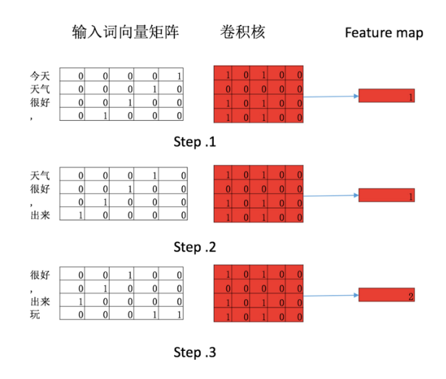
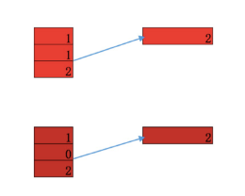
二
代码分析——卷积神经网络text_cnn.py（卷积层+池化层）

Slide 13
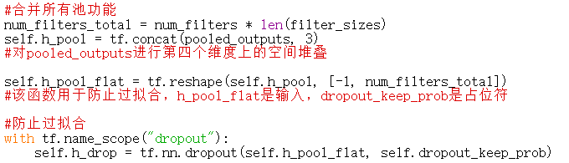
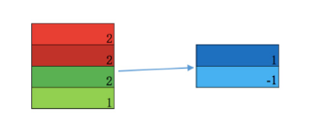
二
代码分析——卷积神经网络text_cnn.py（全连接层）

Slide 14
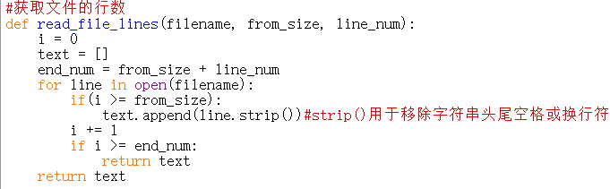
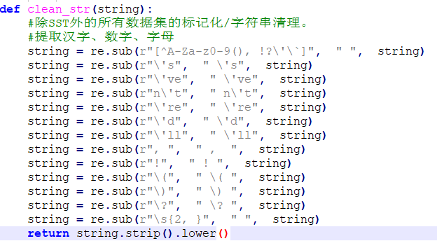
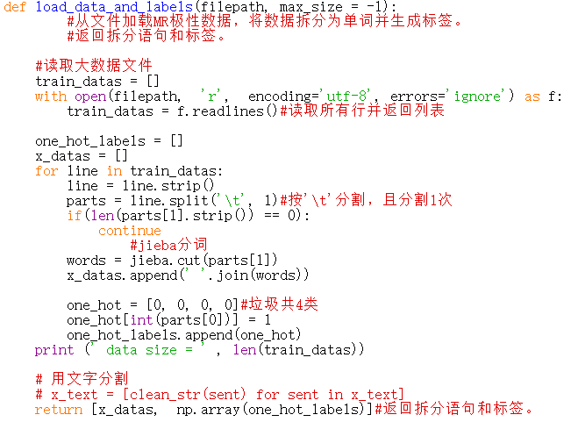
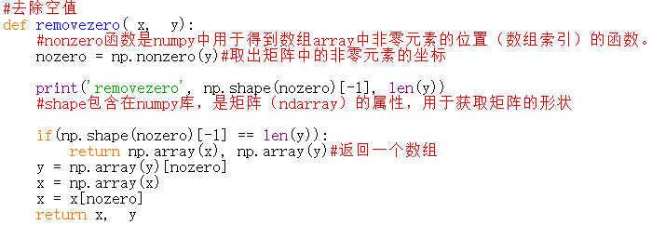
二
代码分析——数据处理data_input_helper.py

Slide 15
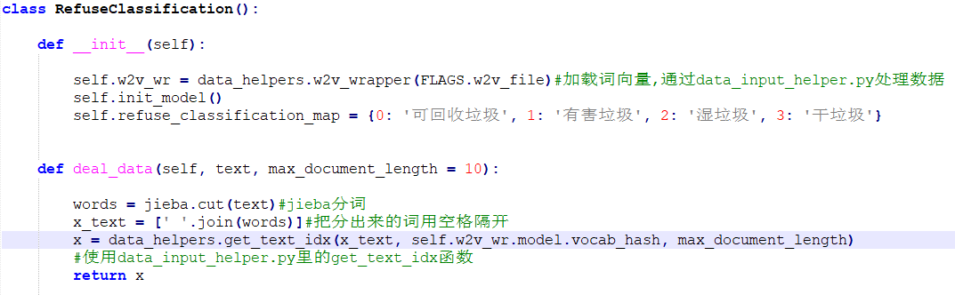
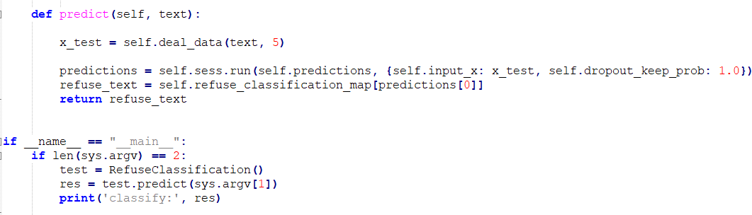
二
代码分析——文本形式垃圾分类predict.py

Slide 16
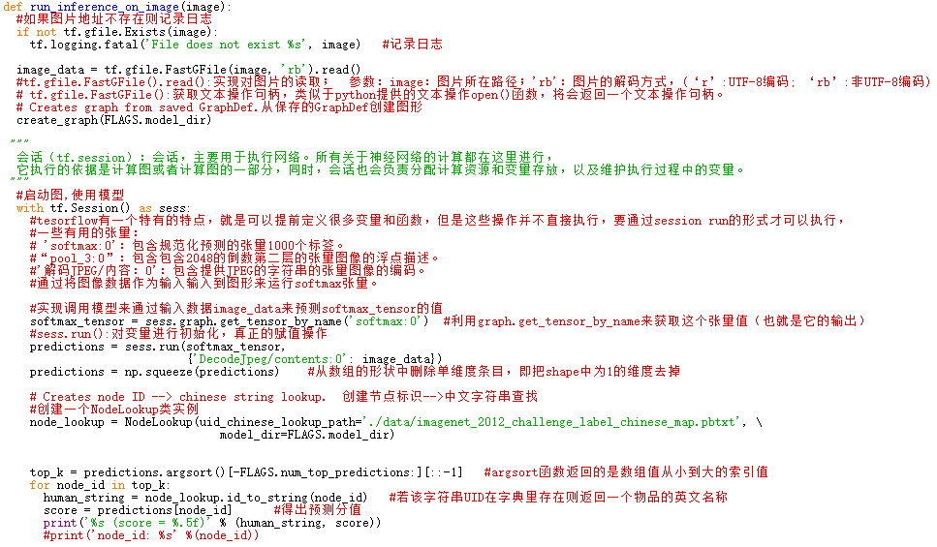
二
代码分析——图像识别模型classify_image.py

Slide 17
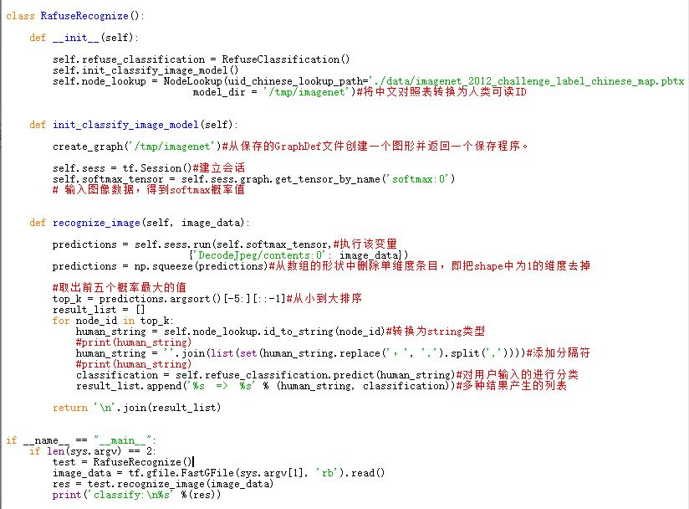
二
代码分析——识别图片垃圾分类rafuse.py

Slide 18
3
代码运行

Slide 19
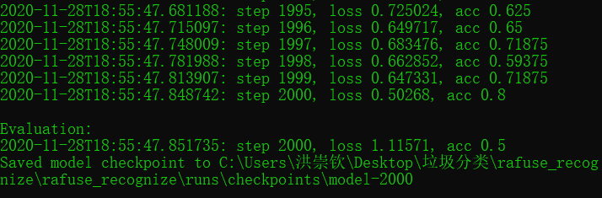
三
代码运行
1
python textcnn/train.py（模型训练）

Slide 20
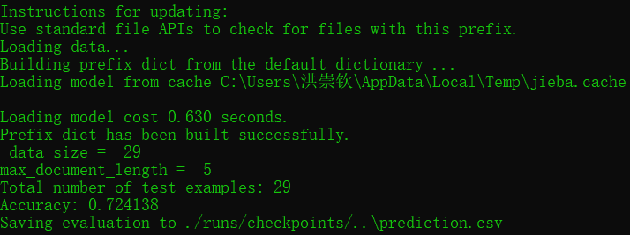
三
代码运行
2
python textcnn/eval.py（模型评估）

Slide 21
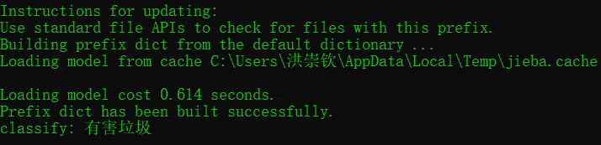
三
代码运行
3
python textcnn/predict.py '电池'（文本形式垃圾分类）

Slide 22
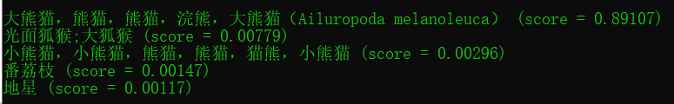
三
代码运行
4
python classify_image.py（图像识别模型下载）

Slide 23
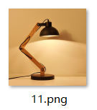
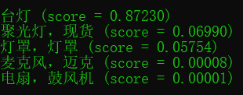
三
代码运行
5
python classify_image.py --image_file ./img/11.png（模型测试）

Slide 24
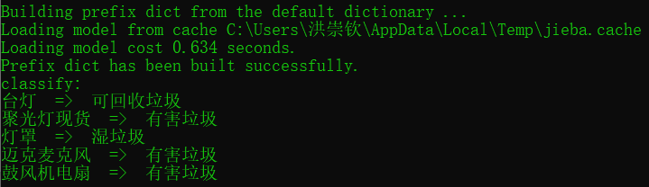
三
代码运行
6
python rafuse.py img/11.png（识别图片垃圾分类）

Slide 25
4
UI界面

Slide 26
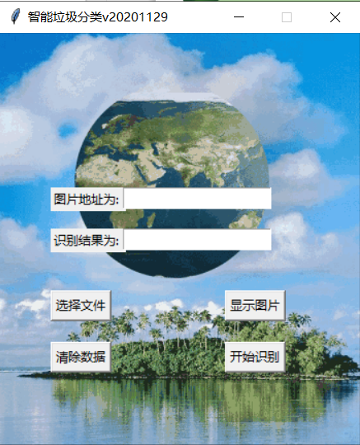
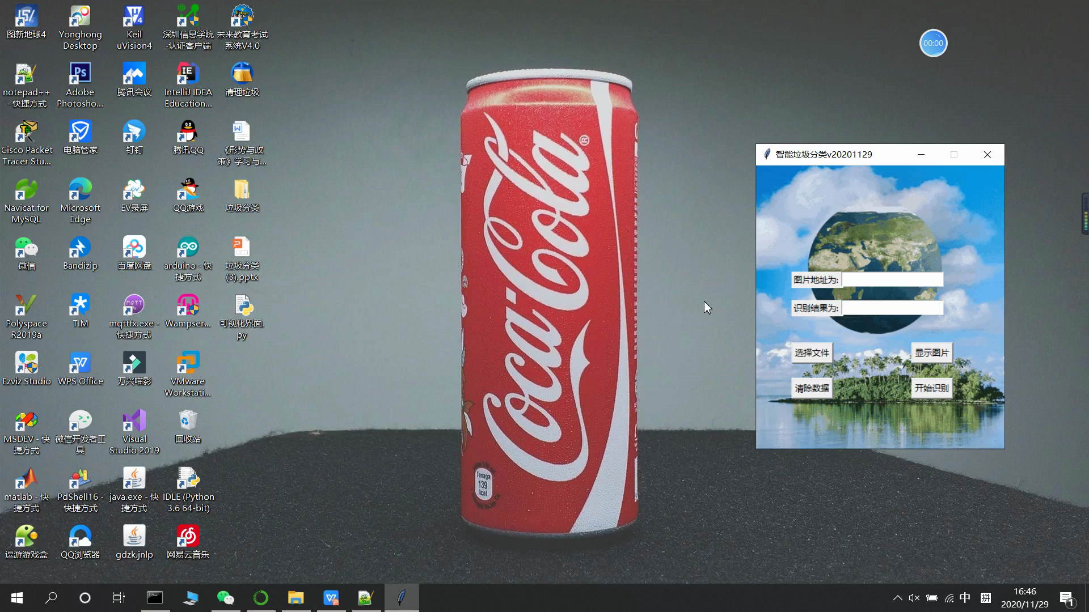
四
UI界面

Slide 27
5
项目总结

Slide 28
五
项目总结
在整个项目过程中，从环境的安装到代码的执行，以及UI界面的可视化，不同阶段遇到了各种问题，例如：
①安装环境时报错最多的tensorflow，不是缺各种模块就是版本不兼容，经过多次尝试，选择了较稳定的版本1.14.0。
②运行代码时要先阅读项目文档说明，了解代码的运行顺序，不然会达不到项目要求。
③对于项目结果，因为训练的数据不多，导致模型准确率较低，结果的准确率随之较低。

Slide 29
THANKS

